Slide 1
1. STOMP 흐름
SimpAnnotationMethod
messageHandler
SEND destination: /app/chat
Broker
channel
/app
Request
Channel
SEND destination: /topic/chat
/topic
/topic
발신자
SimpleBroker
MessageHandler
SEND destination: /topic/chat
Response Channel
수신자
Notes:
STOMP는 publish – subscribe 구조로 이뤄져 있다.
구독한 채널에 데이터가 들어오게 되면, 자동으로 데이터를 받을 수 있다.
HTTP는 request – response구조로, 요청이 없으면 응답도 없지만, WebSocket을 사용한 STOMP는 서버가 요청을 보낼 수 있다.
-------------
메시지를 전송할 때, /app과 /topic으로 나눠서 전송할 수 있는데,
이는 app으로 전송하면 브로커를 거쳐 메시지를 가공할 수 있다.
Topic으로 전송하게 되면, 가공하지 않고 바로 전송할 수 있게 된다.
SimpleAnnotationMethod : @MessageMapping 등 Client의 SEND를 받아서 처리한다.
SimpleBroker : Client의 정보를 메모리 상에 들고 있으며, Client로 메세지를 보낸다.
MessageHandler : Message 처리에 대한 계약

Slide 2
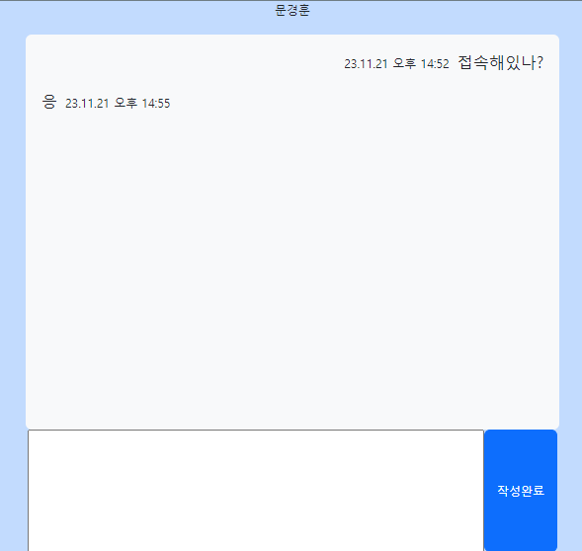
2. 채팅방 웹소켓 흐름
서버
브로커
connect
Subscribe:
/app/great
해당 채팅방
메시지 조회
및 읽음처리
Subscribe:
/app/chatreceive
Notes:
채팅방에 접속하면 해당 채팅방의 메시지를 조회하고, 읽음상태를 업데이트한다.
Great : 메시지 읽음처리 및 해당 채팅방 메시지 수신
Chatreceive : 저장된 메시지 조회

Slide 3
2. 채팅방 웹소켓 흐름 ( 입장 )
서버
브로커
connect
SEND
/queue/chat/cnt
채팅방 정보 전달
SEND
/queue/chat/receive
채팅방 정보 전달
/app/great
메시지 수신 및 읽음처리
Notes:
/queue/chat/cnt: 자신의 채팅방 id와 자신의 id, 상대방 id를 전송한다.
-> Main_header.jsp에서 받는다. 현재 채팅방의 메시지를 읽음처리하며, 읽지않은 메시지, 최신 메시지 등을 최신화한다.
/queue/chat/receive: 자신의 채팅방 id와 자신의 id, 상대방 id를 전송한다.
전송받은 데이터를 기준으로 상대방과 채팅방의 메시지를 조회한다.
/app/great: 가공된 메시지들을 읽음처리 및 전송한다.

Slide 4
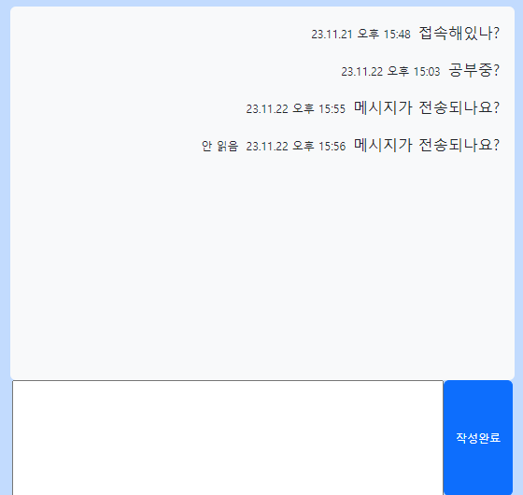
2. 채팅방 웹소켓 흐름 ( 전송 )
서버
브로커
connect
SEND:
/queue/chat/send
메시지저장
/app/chatreceive
메시지 조회
Notes:
/queue/chat/send: 자신의 채팅방 id와 자신의 id, 상대방 id, 메시지 내용을 전송한다.
메시지를 DB에 저장한 후,
/app/chatreceive: 저장된 메시지를 조회한다.

Slide 5
2. 채팅방 웹소켓 흐름 ( 수신 )
서버
브로커
connect
SEND
/queue/chat/cnt
메시지 수신자가 본인 자신일 경우
채팅방 정보 전달
/app/cnttomsg
메시지 조회
SEND
/queue/chat/receive
채팅방 정보 전달
/app/great
메시지 수신 및 읽음처리
Notes:
이 전 페이지에서 수신한 메시지의 수신자가 본인일 경우,
/queue/chat/cnt: 를 통해 main_header의 최근에 받은 메시지, 읽음 상태를 최신화한다.
/app/great: 전송받은 데이터를 기준으로 채팅방의 상대방과 메시지를 조회한다.

Slide 6
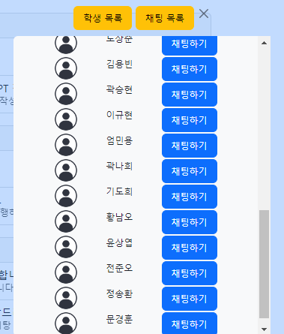
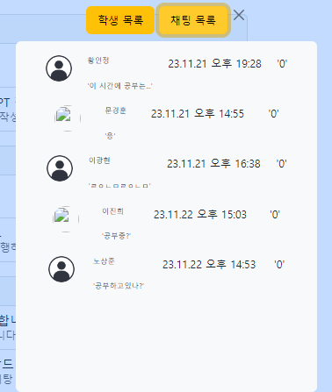
3. 메인 헤더 웹소켓 흐름
클라이언트
클라이언트
서버
브로커
connect
Subscribe:
/app/cnttomsg
SEND:
/queue/chat/cnt
접근자ID전송
채팅방정보 수신
(
최근 메시지, 시간, 채팅방
)
/app/cnttomsg
Notes:
페이지 이동시 요청되는 main_header는
/queue/chat/cnt를 통해
웹 소켓에 연결될 때 본인 id와 이름을 전송하고,
/app/cnttomsg를 통해
채팅과 관련된 모든 최신 정보를 받는다.

Slide 7

회원관리
MAIN화면
프로젝트 화면
팀장권한부여
회원가입
프로젝트 생성 신청
사용자
관리자
팀장
프로젝트 생성
승인
프로젝트 단계별
프로파일 생성
로그인
프로젝트 생성
ID/PW찾기
팀원
지정
프로젝트 상세 화면
-작업문서
-타임라인
전체게시판
공용게시판
Q&A 게시판
로그아웃
프로젝트용 캘린더
회원
프로젝트 게시판
공지자료 업무 보고
회의록
쪽지함
완료 프로젝트 조회
개인
To-Do List
알림
팀원

Slide 8
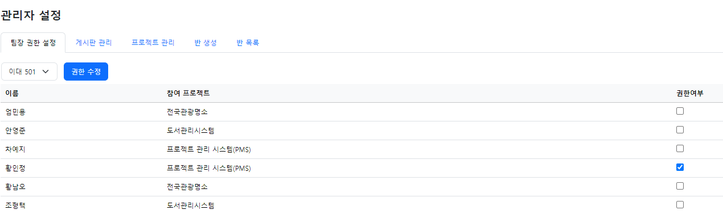
팀장 권한 설정 페이지
학원 내 모든 강의실 조회
강의 실 내 모든 학생 및 권한
상태 조회
권한 수정
Notes:
강의실 별 학생들을 모두 조회하고,
팀장여부를 확인하며 버튼 클릭을 통해 팀장여부를 선택하여 팀장 권한을 부여할 수 있다.
사용자 ID와 권한 승인여부를
AList, Blist로 나눠 BList의 값이 “manager”인
AList의 값과 아닌 값을 user_manager 리스트와 user_student 리스트로 나눠 저장한 후,
Update쿼리를 통해 해당 사용자ID를 기준으로 팀장권한을 수정한다.

Slide 9
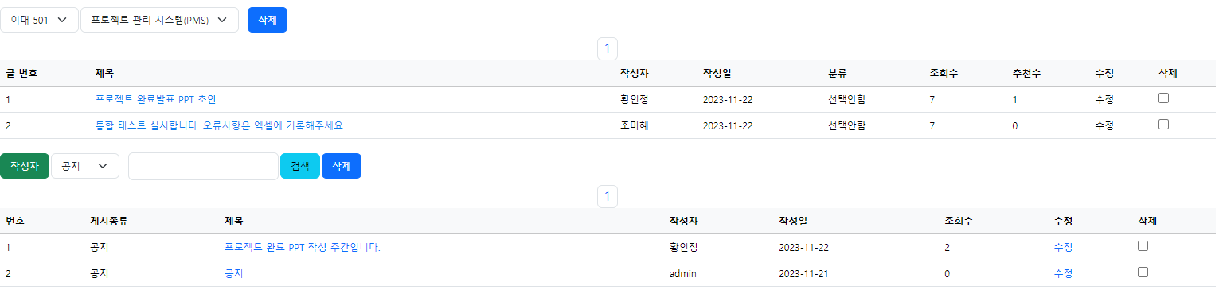
게시판 관리 페이지
프로젝트 별 공지 / 자료 게시글
학원 내 모든 강의실 조회
강의 실 내 모든 프로젝트 조회
해당 프로젝트에 작성된
모든 공지/자료 조회
게시글 수정, 삭제
Notes:
강의 실 별 모든 프로젝트를 조회하여 셀렉트 박스에 넣고, 선택된 프로젝트를 기준으로
공지 / 자료를 보여준다.
삭제 버튼이 선택된 게시글의 ID값과 프로젝트 ID값을 받아 해당 게시글을 삭제한다.
게시글을 삭제할 때, 해당 글의 댓글, 좋아요 테이블의
값도 함께 삭제한다.
해당 페이지에서 발생하는 모든 이벤트는 비동기처리를 하게된다.

Slide 10
게시판 관리 페이지
공지 / 자료 / 이벤트 게시글
공지 / 자료 / 이벤트 / 전체
중 한 개를 선택하여
작성자 이름을 기준으로
검색한다.
작성자 이름이 비어있을 경우, 해당 카테고리의 모든 글을 조회한다.
게시글 삭제, 수정
Notes:
삭제 버튼이 선택된 게시글의 ID값을 기준으로
해당 게시글을 삭제한다.

Slide 11
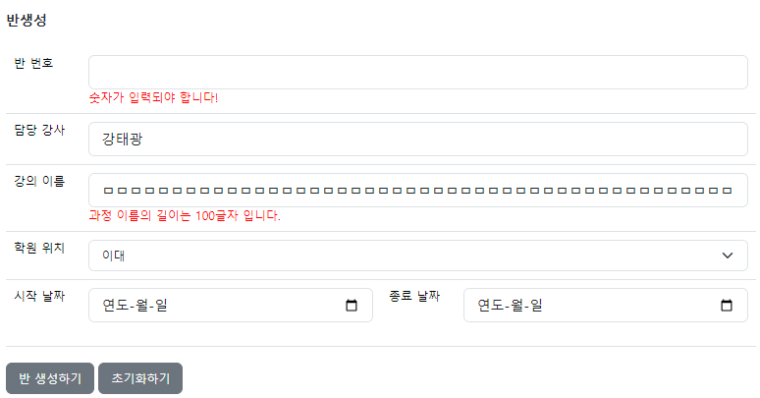
반 생성 페이지
반 번호는 최소 100, 최대 9999이다.
숫자가 아닌 다른 타입을 입력하면 숫자를 입력하라는 에러메시지가 출력된다.
강의 이름은 최대 100자이다.
강의실이 생성되면 회원가입 시 과정을 선택할 수 있고, 마이페이지에서 변경 가능하다.

Slide 12
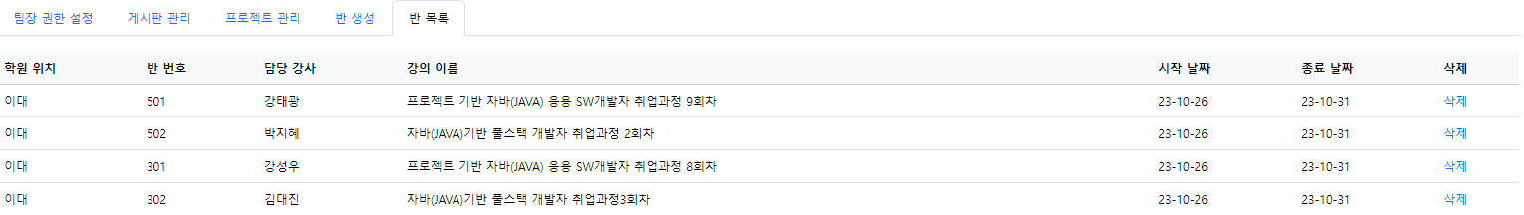
반 목록 페이지
생성된 모든 강의실의 정보를 확인할 수 있다.
강의실을 삭제하게되면,
해당 강의실 학생들의 삭제 상태값이 변경된다

